Slide 1
Med i samfundet
Medborgerskab – Tema 3

Slide 2
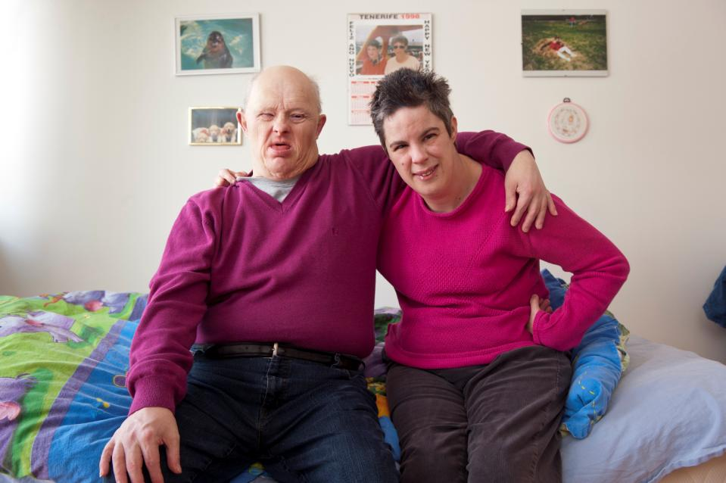
Begrebskort
Tema 3 – Dag 1
Fællesskab

Slide 3
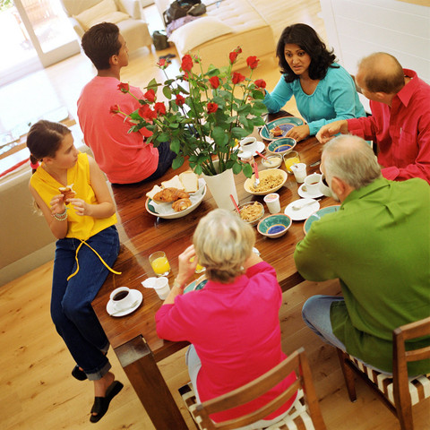
Begrebskort
Tema 3 – Dag 1
Fællesskab

Slide 4
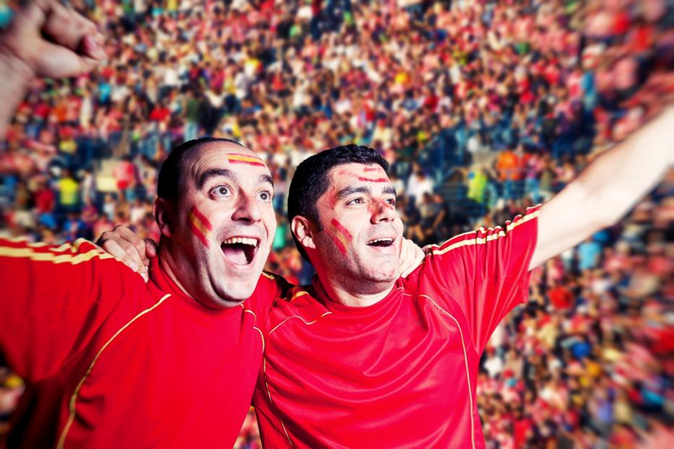
Begrebskort
Tema 3 – Dag 1
Fællesskab

Slide 5
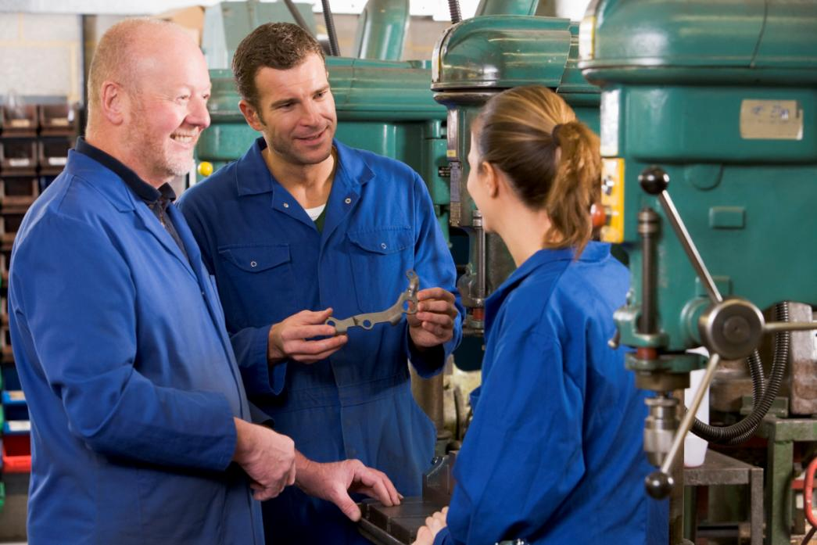
Begrebskort
Tema 3 – Dag 1
Fællesskab

Slide 6
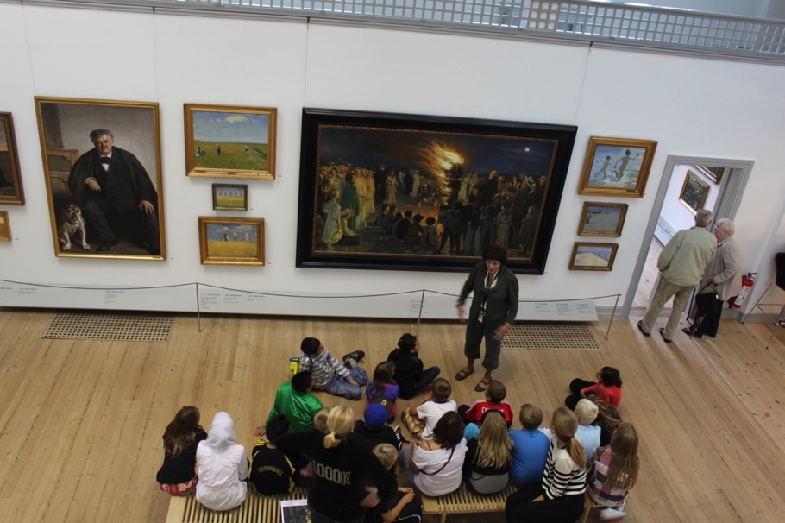
Begrebskort
Tema 3 – Dag 2
Kultur

Slide 7
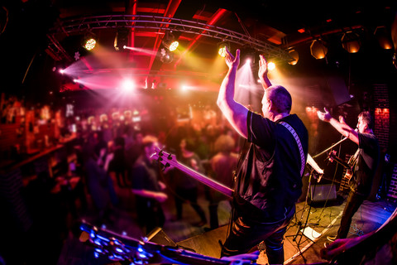
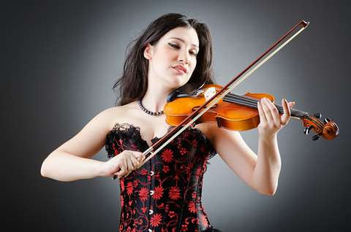
Begrebskort
Tema 3 – Dag 2
Kultur

Slide 8
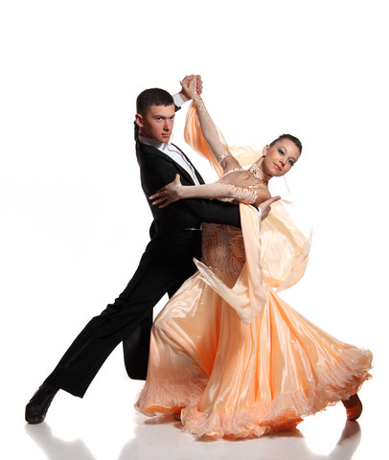
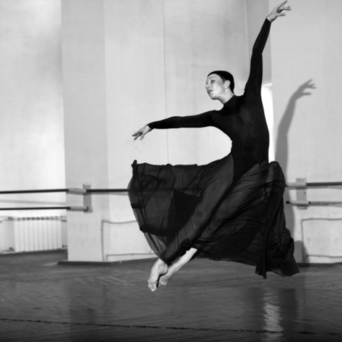
Begrebskort
Tema 3 – Dag 2
Kultur

Slide 9
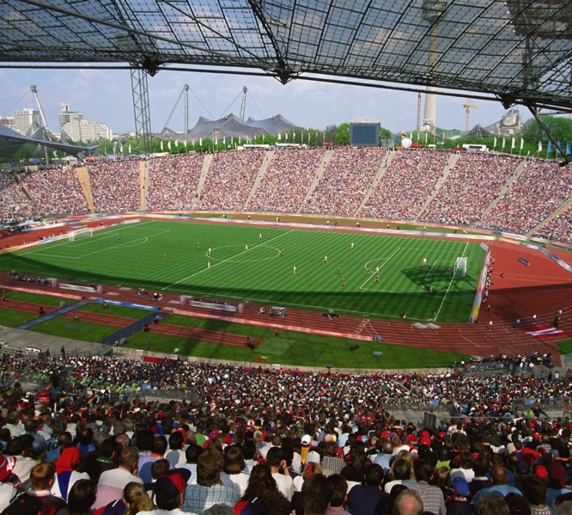
Begrebskort
Tema 3 – Dag 2
Kultur

Slide 10
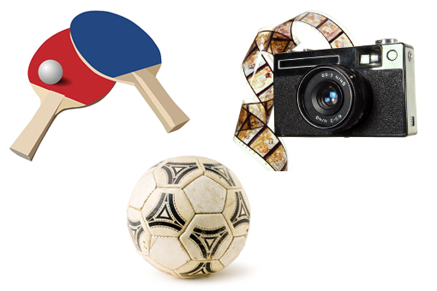
Begrebskort
Tema 3 – Dag 3
Fritidsinteresser

Slide 11
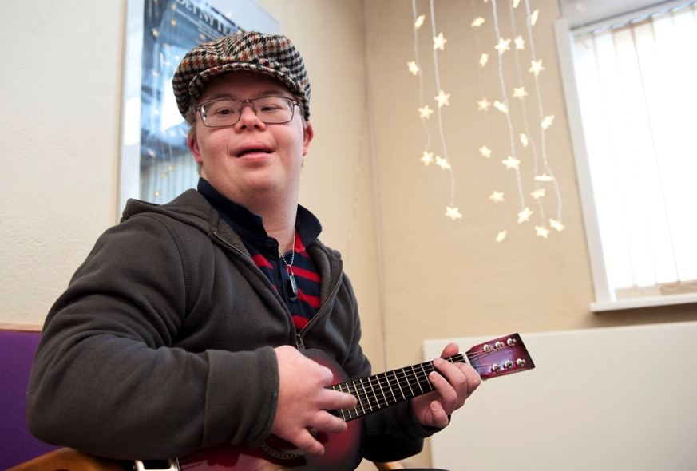
Begrebskort
Tema 3 – Dag 3
Fritidsinteresser

Slide 12
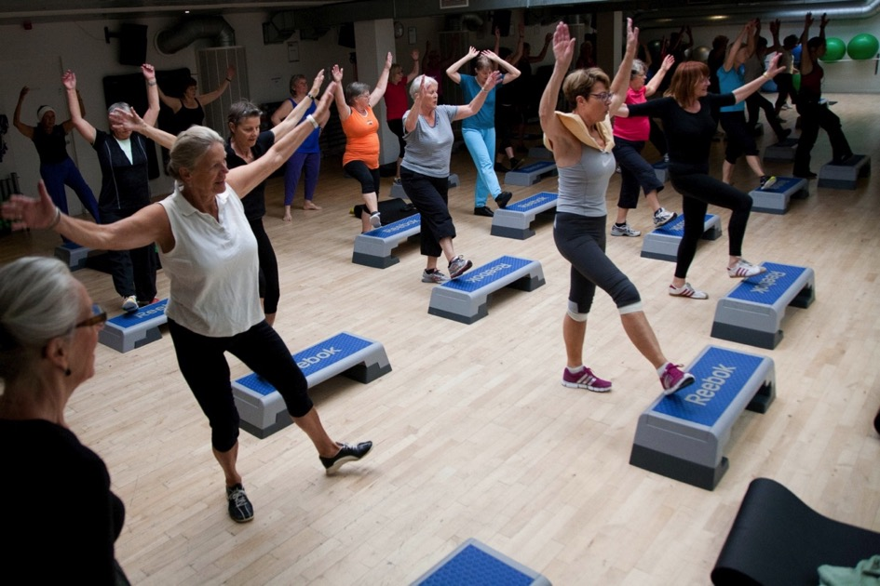
Begrebskort
Tema 3 – Dag 3
Fritidsinteresser

Slide 13
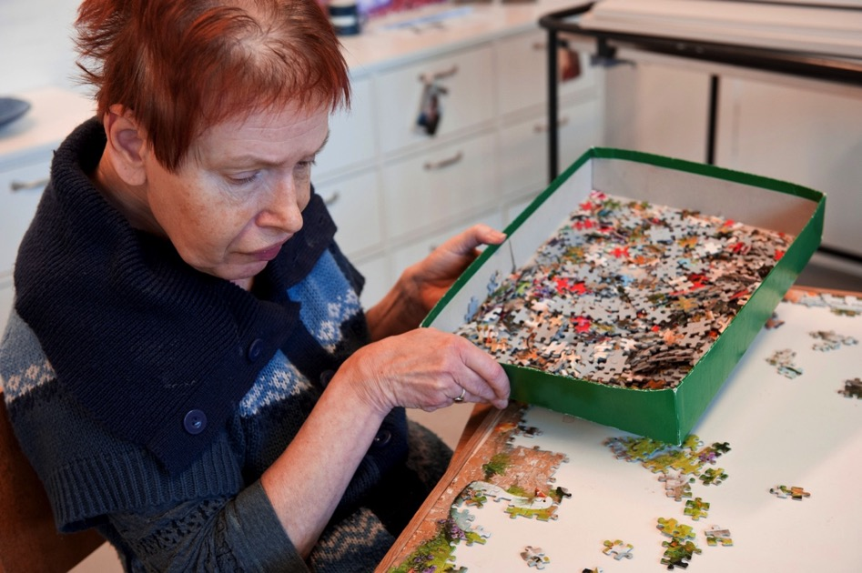
Begrebskort
Tema 3 – Dag 3
Fritidsinteresser

Slide 14
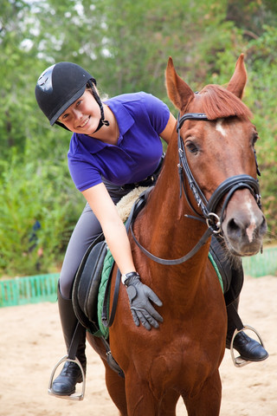
Begrebskort
Tema 3 – Dag 3
Fritidsinteresser

Slide 15
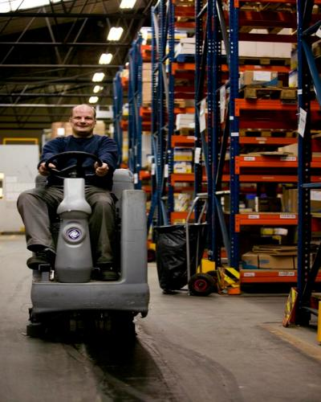
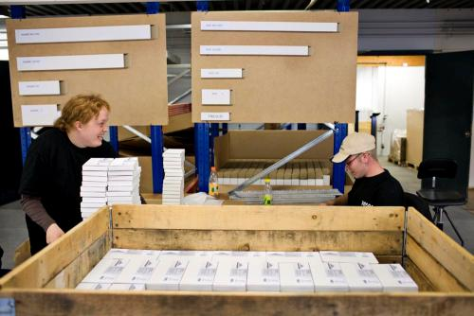
Begrebskort
Tema 3 – Dag 4
Arbejde

Slide 16
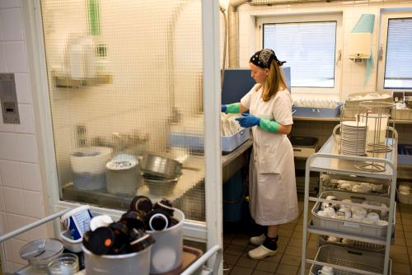
Begrebskort
Tema 3 – Dag 4
Arbejde

Slide 17
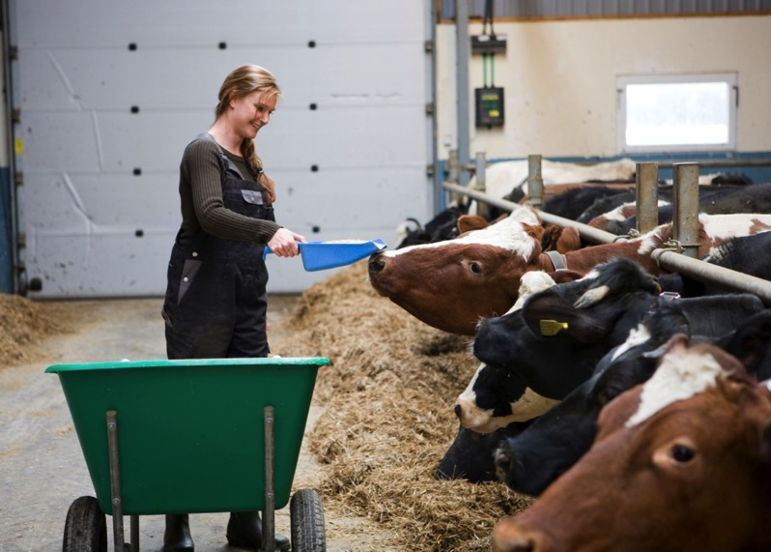
Begrebskort
Tema 3 – Dag 4
Arbejde

Slide 18
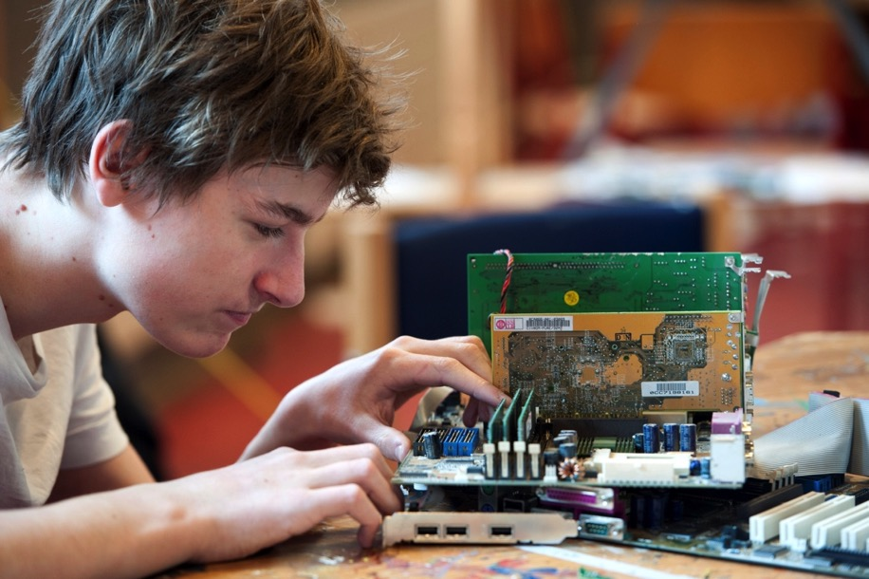
Begrebskort
Tema 3 – Dag 4
Arbejde

Slide 19
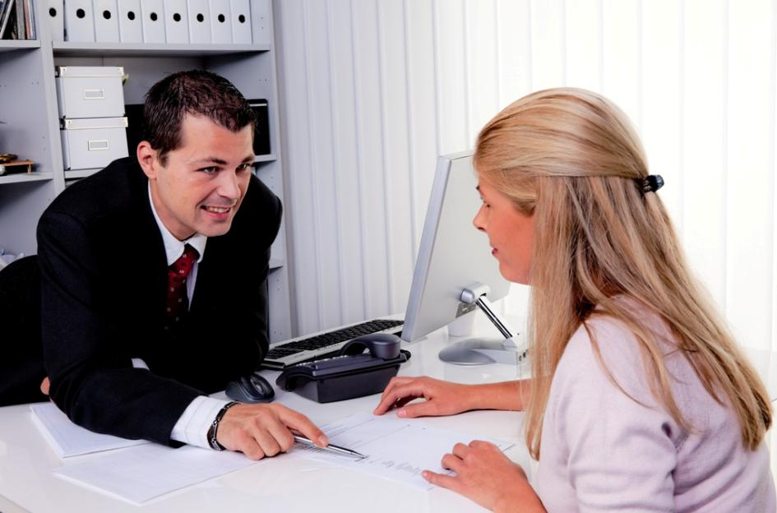
Begrebskort
Tema 3 – Dag 5
Jobkonsulent

